Slide 1
清
简约日系清新风通用模板
FRESH
NATURAL
IMPLICIT
新
日
汇报人：森焱创意
系

Slide 2

目
录
CONTENTS
清新
和风
壹
添加文本信息
贰
添加文本信息
填写副标题|填写副标题|填写副标题
填写副标题|填写副标题|填写副标题
叁
添加文本信息
肆
添加文本信息
填写副标题|填写副标题|填写副标题
填写副标题|填写副标题|填写副标题

Slide 3
壹
PART ONE
添加文本信息
点击此处添加文本信息。标题数字等都可以通过点击和重新输入进行更改，顶部“开始”面板中可以对字体、字号、颜色、行距等进行修改。建议正文14号字，1.3倍字间距。
清新和风

Slide 4




点击此处添加文本信息
点击此处添加文本信息
标题数字等都可以通过点击和重新输入进行更改,顶部“开始”面板中可以对字体、字号、颜色、行距等进行修改。建议正文12号字，1.3倍字间距。
标题数字等都可以通过点击和重新输入进行更改。建议正文12号字，1.3倍字间距。
点击此处添加文本信息
标题数字等都可以通过点击和重新输入进行更改。建议正文12号字，1.3倍字间距。

Slide 5
壹
はスイカを食べるだけでまともなことだ
点击此处添加文本信息
点击此处添加文本信息。标题数字等都可以通过点击和重新输入进行更改，顶部“开始”面板中可以对字体、字号、颜色、行距等进行修改。建议正文14号字，1.3倍字间距。
贰
点击此处添加文本信息
点击此处添加文本信息。标题数字等都可以通过点击和重新输入进行更改，顶部“开始”面板中可以对字体、字号、颜色、行距等进行修改。建议正文14号字，1.3倍字间距。
はスイカを食べるだけでまともなことだ

Slide 6

はスイカを食べるだけでまともなことだ
标题数字等都可以通过点击和重新输入进行更改，顶部“开始”面板中可以对字体、字号、颜色、行距等进行修改。建议正文12号字，1.3倍字间距。
点击此处添加文本信息
点击此处添加文本信息
标题数字等都可以通过点击和重新输入进行更改，顶部“开始”面板中可以对字体、字号、颜色、行距等进行修改。建议正文12号字，1.3倍字间距。
点击此处添加文本信息
标题数字等都可以通过点击和重新输入进行更改，顶部“开始”面板中可以对字体、字号、颜色、行距等进行修改。建议正文12号字，1.3倍字间距。

Slide 7
贰
PART TWO
添加文本信息
点击此处添加文本信息。标题数字等都可以通过点击和重新输入进行更改，顶部“开始”面板中可以对字体、字号、颜色、行距等进行修改。建议正文14号字，1.3倍字间距。
清新和风

Slide 8

点击此处添加文本信息
点击此处添加文本信息。标题数字等都可以通过点击和重新输入进行更改，顶部“开始”面板中可以对字体、字号、颜色、行距等进行修改。建议正文14号字，1.3倍字间距。

Slide 9
春はすでに死んで、 は終わり、東南のこと立 として,万物はここまで大きく成長する
点击此处添加文本信息
点击此处添加文本信息。标题数字等都可以通过点击和重新输入进行更改，顶部“开始”面板中可以对字体、字号、颜色、行距等进行修改。建议正文12号字，1.3倍字间距。
点击此处添加文本信息。标题数字等都可以通过点击和重新输入进行更改，顶部“开始”面板中可以对字体、字号、颜色、行距等进行修改。建议正文12号字，1.3倍字间距。
点击此处添加文本信息。标题数字等都可以通过点击和重新输入进行更改，顶部“开始”面板中可以对字体、字号、颜色、行距等进行修改。建议正文12号字，1.3倍字间距。

Slide 10


壹
贰
叁
这里填写标题
这里填写标题
这里填写标题
标题数字等都可以通过点击和重新输入进行更改，顶部“开始”面板中可以对字体、字号、颜色、行距等进行修改。建议正文14号字，1.3倍字间距
标题数字等都可以通过点击和重新输入进行更改，顶部“开始”面板中可以对字体、字号、颜色、行距等进行修改。建议正文14号字，1.3倍字间距
标题数字等都可以通过点击和重新输入进行更改，顶部“开始”面板中可以对字体、字号、颜色、行距等进行修改。建议正文14号字，1.3倍字间距

Slide 11
叁
PART THREE
添加文本信息
点击此处添加文本信息。标题数字等都可以通过点击和重新输入进行更改，顶部“开始”面板中可以对字体、字号、颜色、行距等进行修改。建议正文14号字，1.3倍字间距。
清新和风

Slide 12
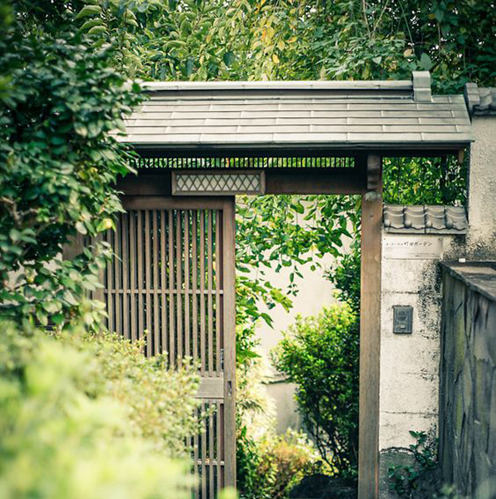
点击此处添加文本信息
点击此处添加文本信息。标题数字等都可以通过点击和重新输入进行更改，顶部“开始”面板中可以对字体、字号、颜色、行距等进行修改。建议正文12号字，1.3倍字间距。
点击此处添加文本信息
点击此处添加文本信息。标题数字等都可以通过点击和重新输入进行更改，顶部“开始”面板中可以对字体、字号、颜色、行距等进行修改。建议正文12号字，1.3倍字间距。
点击此处添加文本信息
点击此处添加文本信息。标题数字等都可以通过点击和重新输入进行更改，顶部“开始”面板中可以对字体、字号、颜色、行距等进行修改。建议正文12号字，1.3倍字间距。

Slide 13
这里填写标题
点击此处添加文本信息。标题数字等都可以通过点击和重新输入进行更改，顶部“开始”面板中可以对字体、字号、颜色、行距等进行修改。建议正文14号字，1.3倍字间距。
这里填写标题
点击此处添加文本信息。标题数字等都可以通过点击和重新输入进行更改，顶部“开始”面板中可以对字体、字号、颜色、行距等进行修改。建议正文14号字，1.3倍字间距。
这里填写标题
点击此处添加文本信息。标题数字等都可以通过点击和重新输入进行更改，顶部“开始”面板中可以对字体、字号、颜色、行距等进行修改。建议正文14号字，1.3倍字间距。

Slide 14

国はすでに死んで、夏は終わり、東南のこと立夏として,万物はここまで大きく成長する
这里填写标题
标题数字等都可以通过点击和重新输入进行更改，顶部“开始”面板中可以对字体、字号、颜色、行距等进行修改。建议正文12号字，1.3倍字间距。
这里填写标题
标题数字等都可以通过点击和重新输入进行更改，顶部“开始”面板中可以对字体、字号、颜色、行距等进行修改。建议正文12号字，1.3倍字间距。

Slide 15
肆
PART FOUR
添加文本信息
点击此处添加文本信息。标题数字等都可以通过点击和重新输入进行更改，顶部“开始”面板中可以对字体、字号、颜色、行距等进行修改。建议正文14号字，1.3倍字间距。
清新和风

Slide 16
标题数字等都可以通过点击和重新输入进行更改，顶部“开始”面板中可以对字体、字号、颜色、行距等进行修改。建议正文14号字，1.3倍字间距。
叁
壹
贰
点击此处添加文本信息
点击此处添加文本信息
点击此处添加文本信息
标题数字等都可以通过点击和重新输入进行更改，顶部“开始”面板中可以对字体、字号、颜色、行距等进行修改。建议正文14号字，1.3倍字间距。
标题数字等都可以通过点击和重新输入进行更改，顶部“开始”面板中可以对字体、字号、颜色、行距等进行修改。建议正文14号字，1.3倍字间距。
标题数字等都可以通过点击和重新输入进行更改，顶部“开始”面板中可以对字体、字号、颜色、行距等进行修改。建议正文14号字，1.3倍字间距。

Slide 17

点击此处添加文本信息
标题数字等都可以通过点击和重新输入进行更改顶部“开始”面板中可以对字体、字号、颜色、行距等进行修改。建议正文14号字，1.3倍字间距
点击此处添加文本信息
标题数字等都可以通过点击和重新输入进行更改顶部“开始”面板中可以对字体、字号、颜色、行距等进行修改。建议正文14号字，1.3倍字间距

Slide 18
点击此处添加文本信息
国はすでに死んで、夏は終わり、東南のこと立夏として,万物はここまで大きく成長する
点击此处添加文本信息。标题数字等都可以通过点击和重新输入进行更改，顶部“开始”面板中可以对字体、字号、颜色、行距等进行修改。建议正文14号字，1.3倍字间距。点击此处添加文本信息。标题数字等都可以通过点击和重新输入进行更改，顶部“开始”面板中可以对字体、字号、颜色、行距等进行修改。建议正文14号字，1.3倍字间距。

Slide 19
感
简约日系清新风通用模板
FRESH
NATURAL
IMPLICIT
谢
聆
汇报人：森焱创意
听

